Slide 1
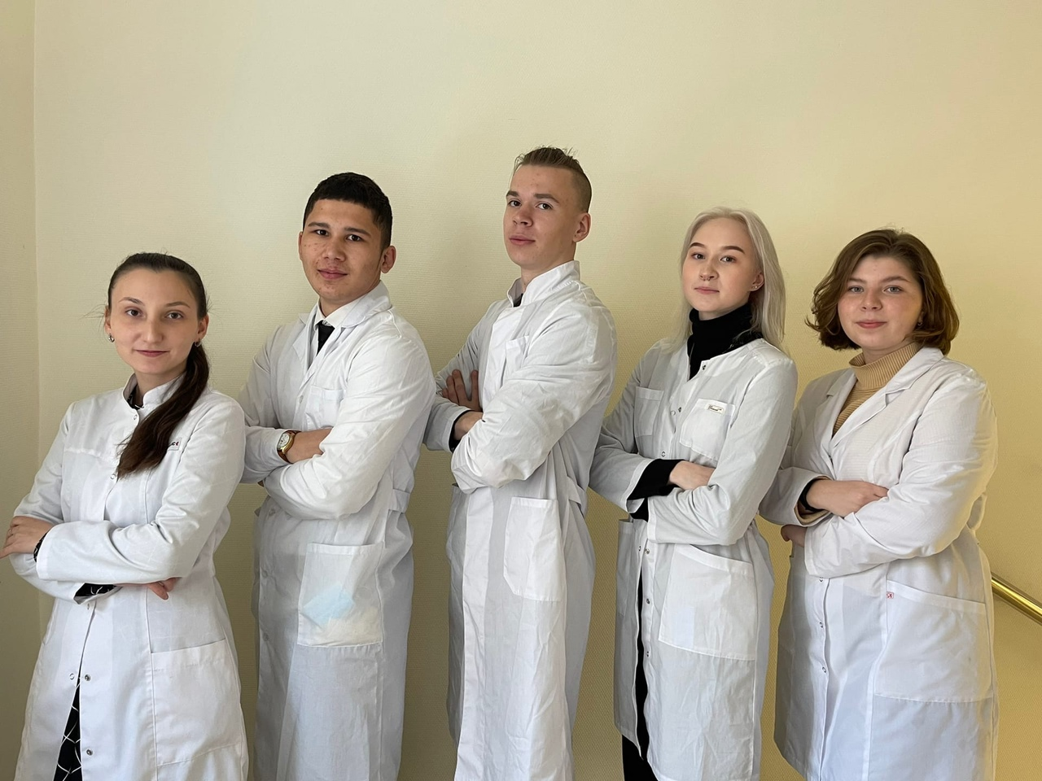
Актив факультета Сестринского образования

Slide 2
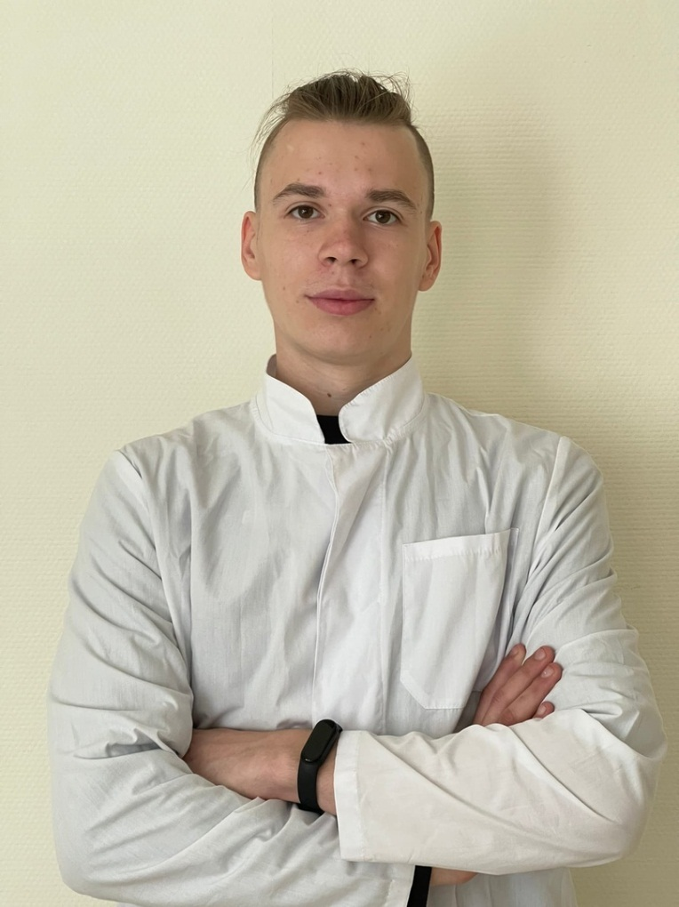
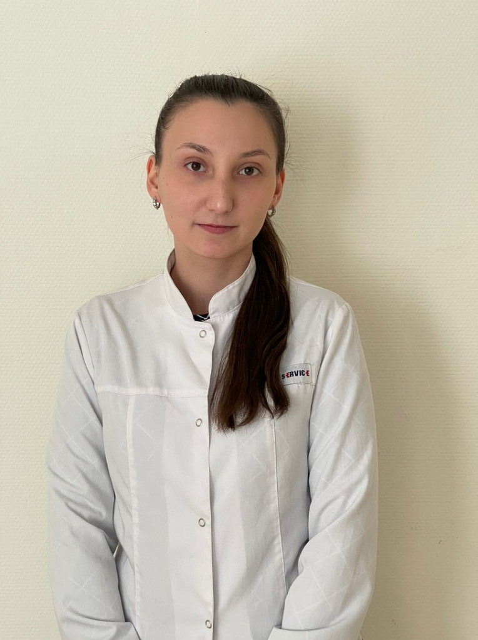
Руководство объединения
Фото руководителя
+
ФИО
+
Контактные данные
Председатель актива факультета сестринского образования – Ломтев Матвей Николаевич Тел. 89021973998
Эл.почта:goryanitsamatvei@gmail.com
Зам. Председателя актива факультета сестринского образования – Уварова Арина Александровна
Тел.89502531848 Эл.почта:arina.uvarova@bk.ru

Slide 3
Основные направления деятельности объединения
Цель объединения:
Содействие развитию социальной активности студентов.
Формирование у обучающихся умений и навыков самоуправления.
Подготовка студентов к ответственному участию в жизни общества.
Задачи объединения:
Планирование и осуществление внеучебной и социальной деятельности.
Организация и проведение воспитательных, профилактических, культурно – массовых и других внеучебных и досуговых мероприятий в Университете.

Slide 4
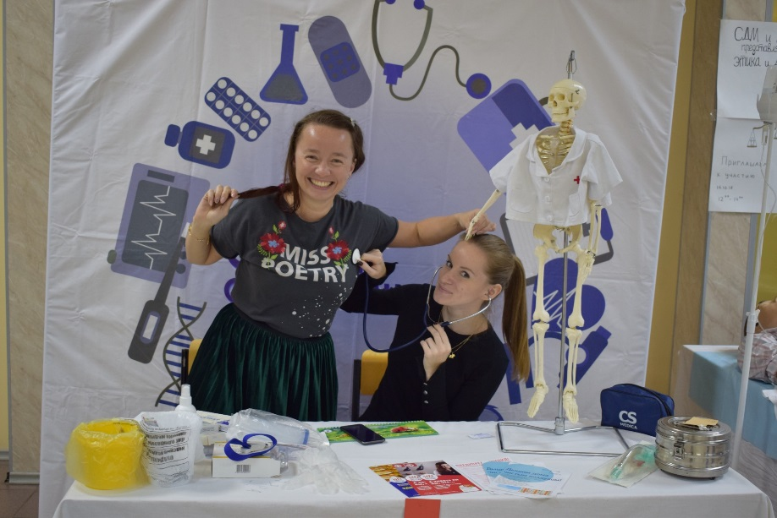
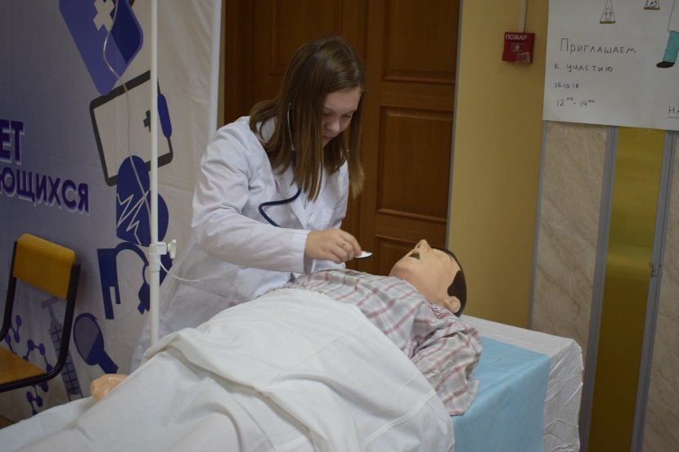
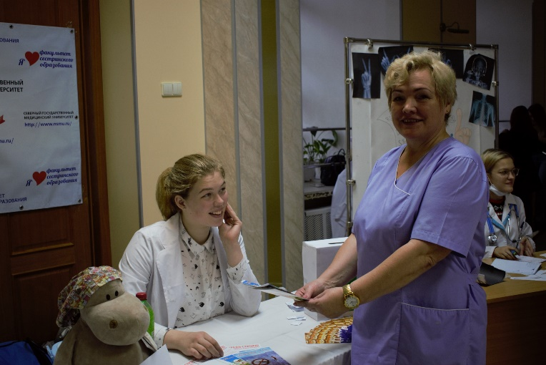
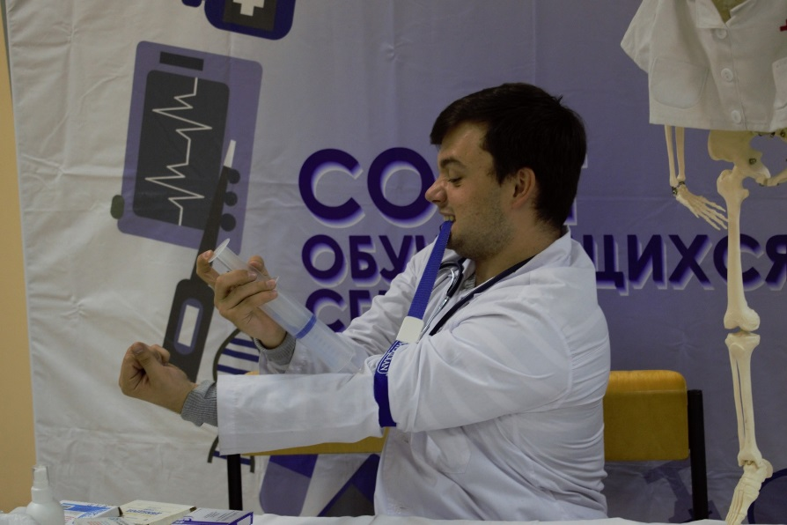
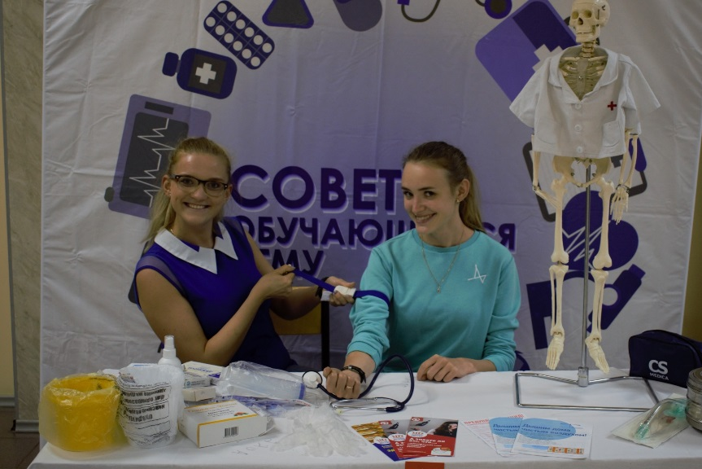
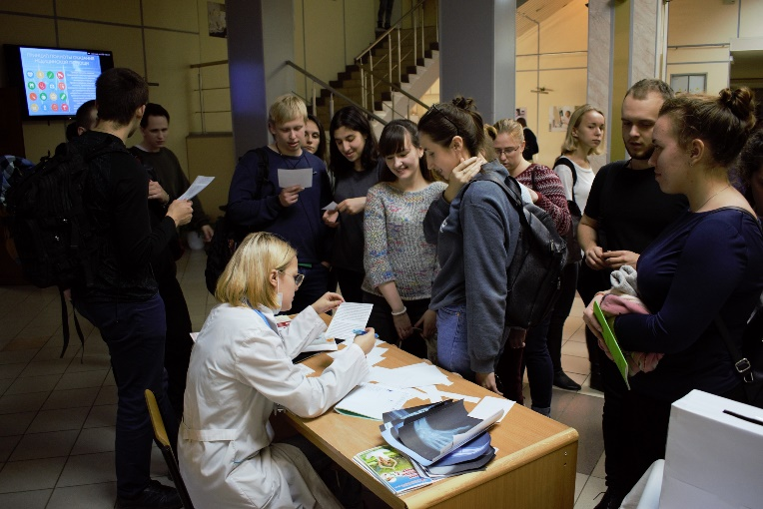
Традиционные мероприятия объединения 2015-2021.
Акция «Этика; Деонтология»

Slide 5
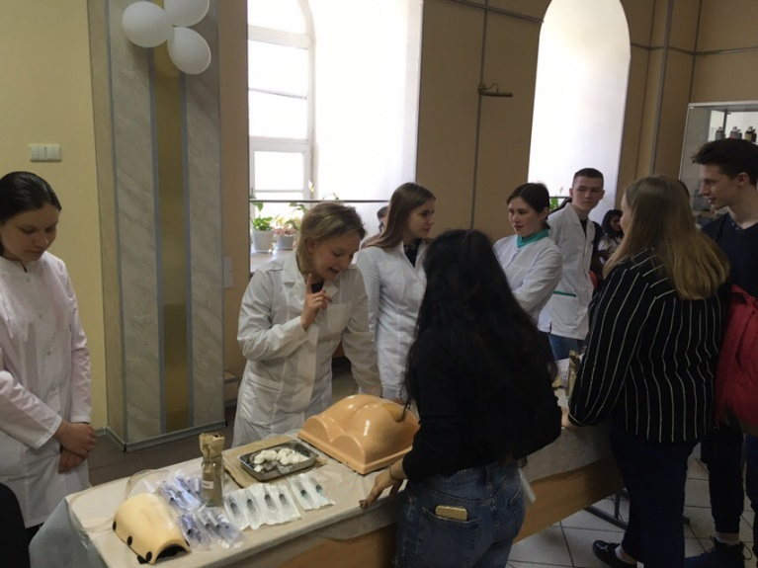
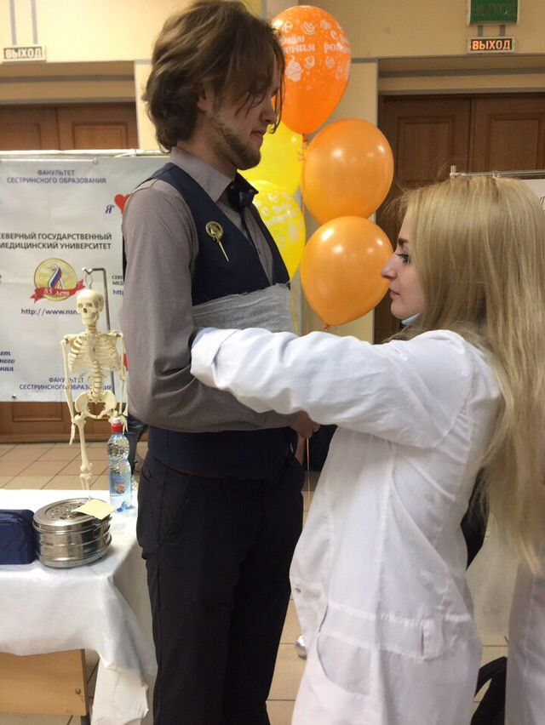
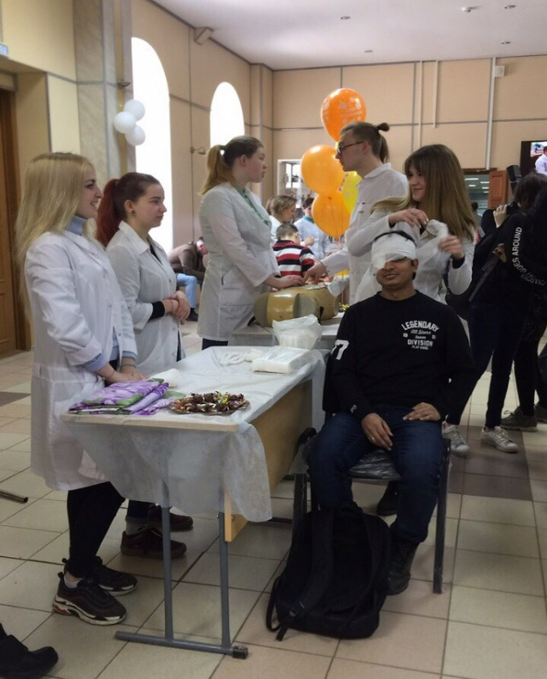
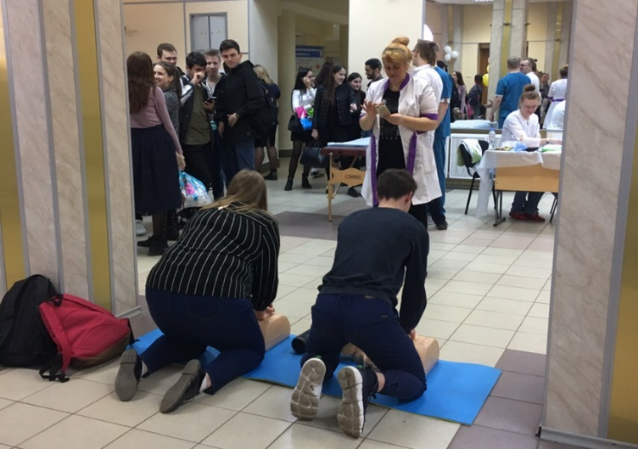
Традиционные мероприятия объединения 2015-2021.
Каждый год традиционно в конце апреля отмечается – день факультета сестринского образования. В 2019 году был организован флешмоб, а также концерт, посвященный дню факультета. Сие мероприятие длилось два дня. В первый день был проведён – флешмоб, а следовательно во второй – концерт.
Флешмоб
25 апреля 2019г.

Slide 6
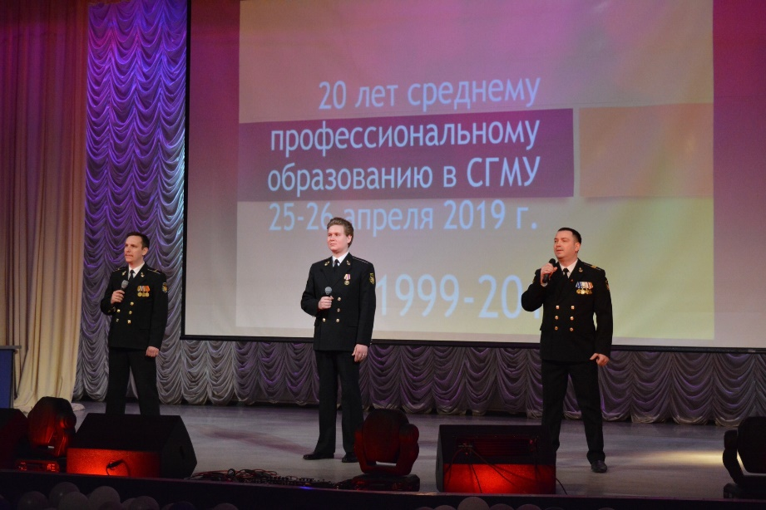
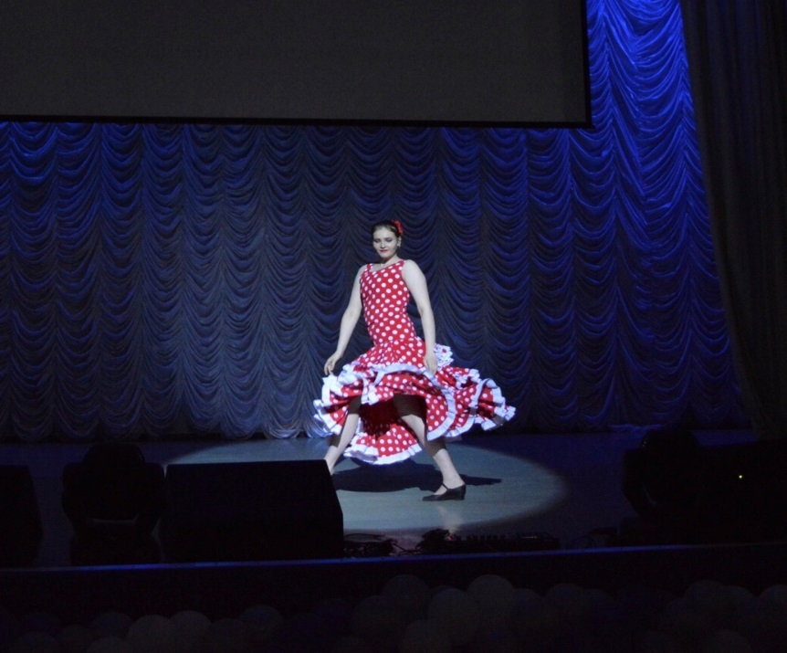
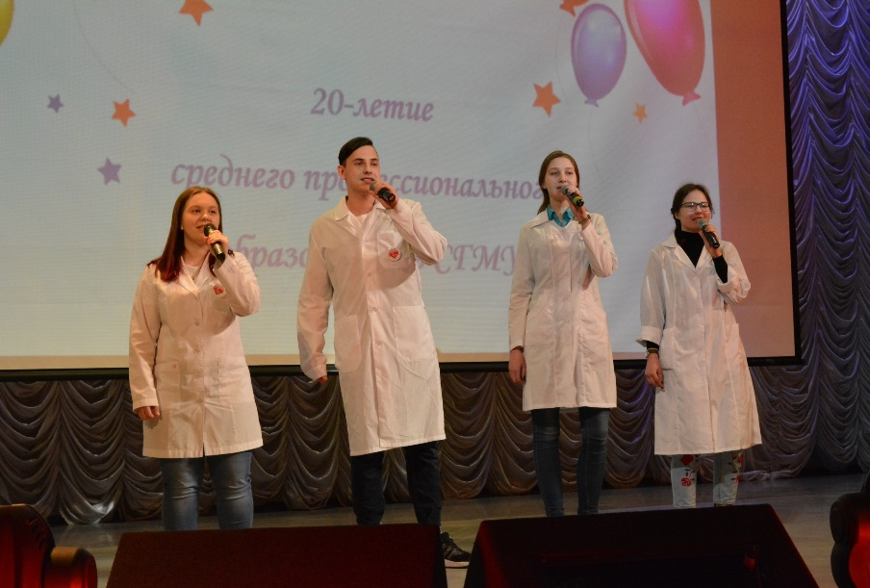
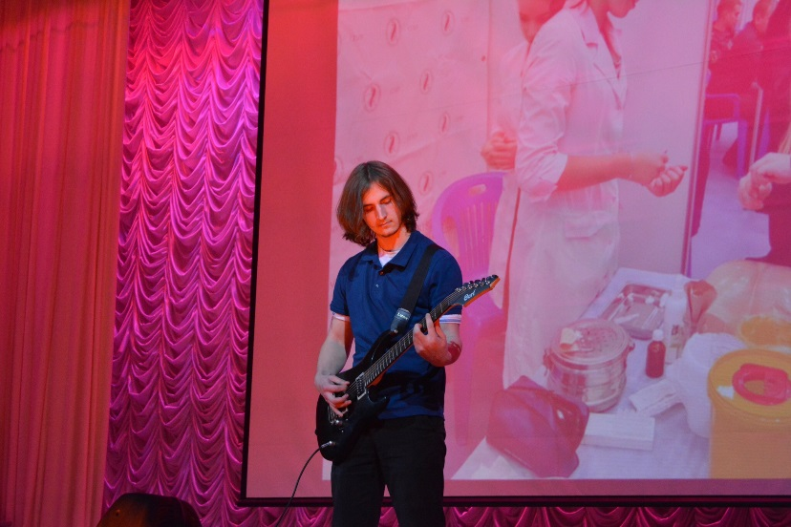
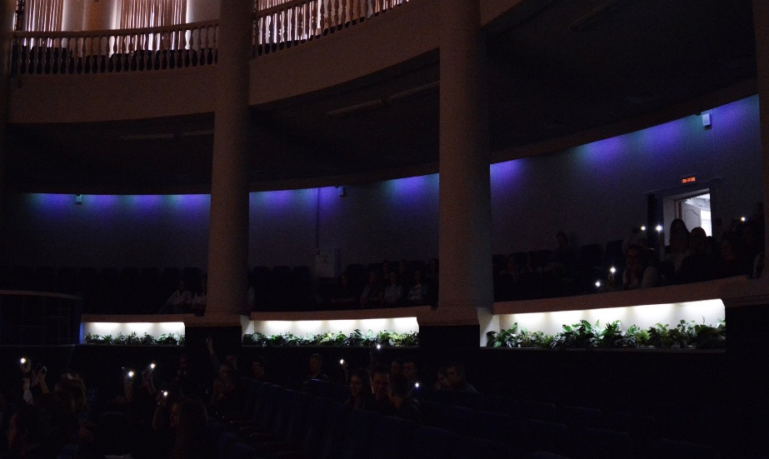
Традиционные мероприятия объединения 2015-2021.
Концерт 26 апреля 2019г.

Slide 7
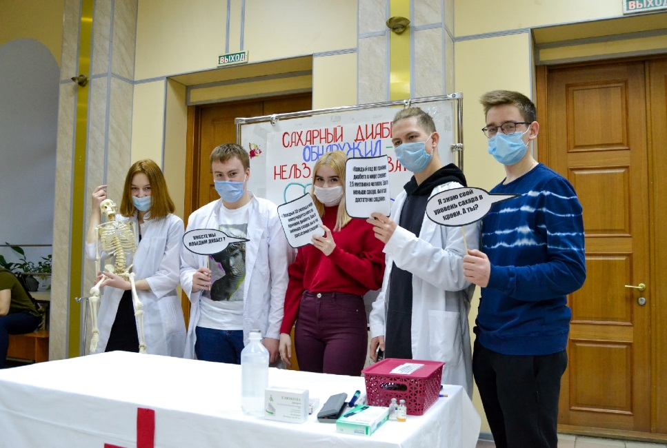
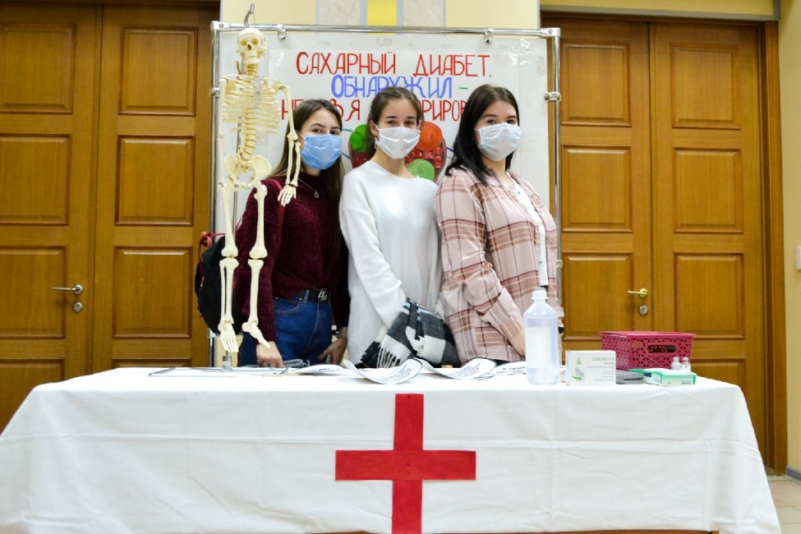
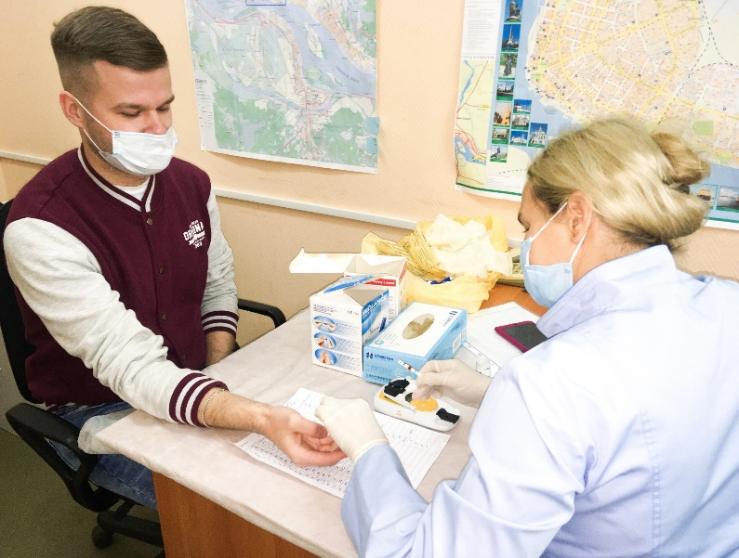
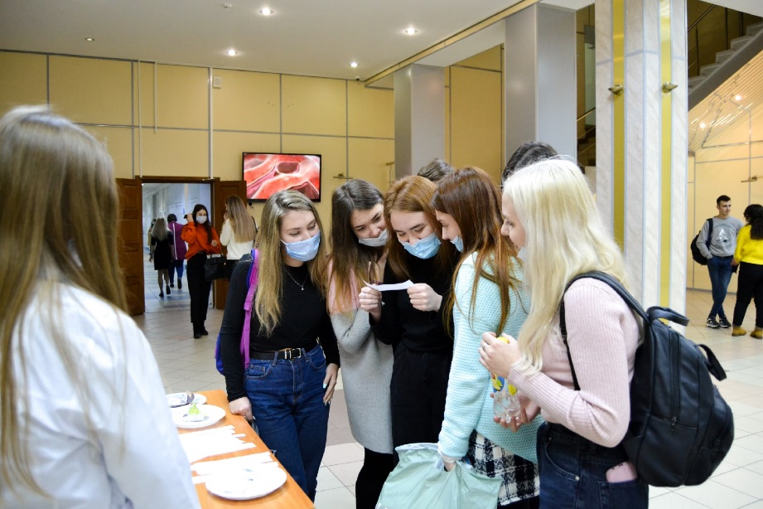
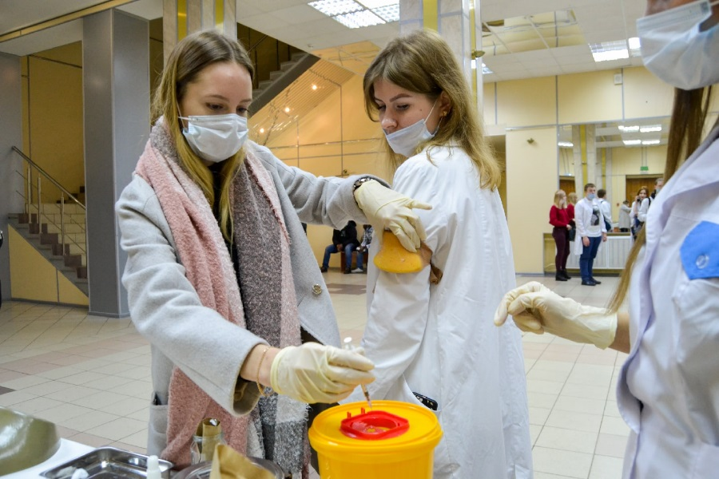
Традиционные мероприятия объединения 2015-2021.
Акция «Диабет – не сахар»

Slide 8
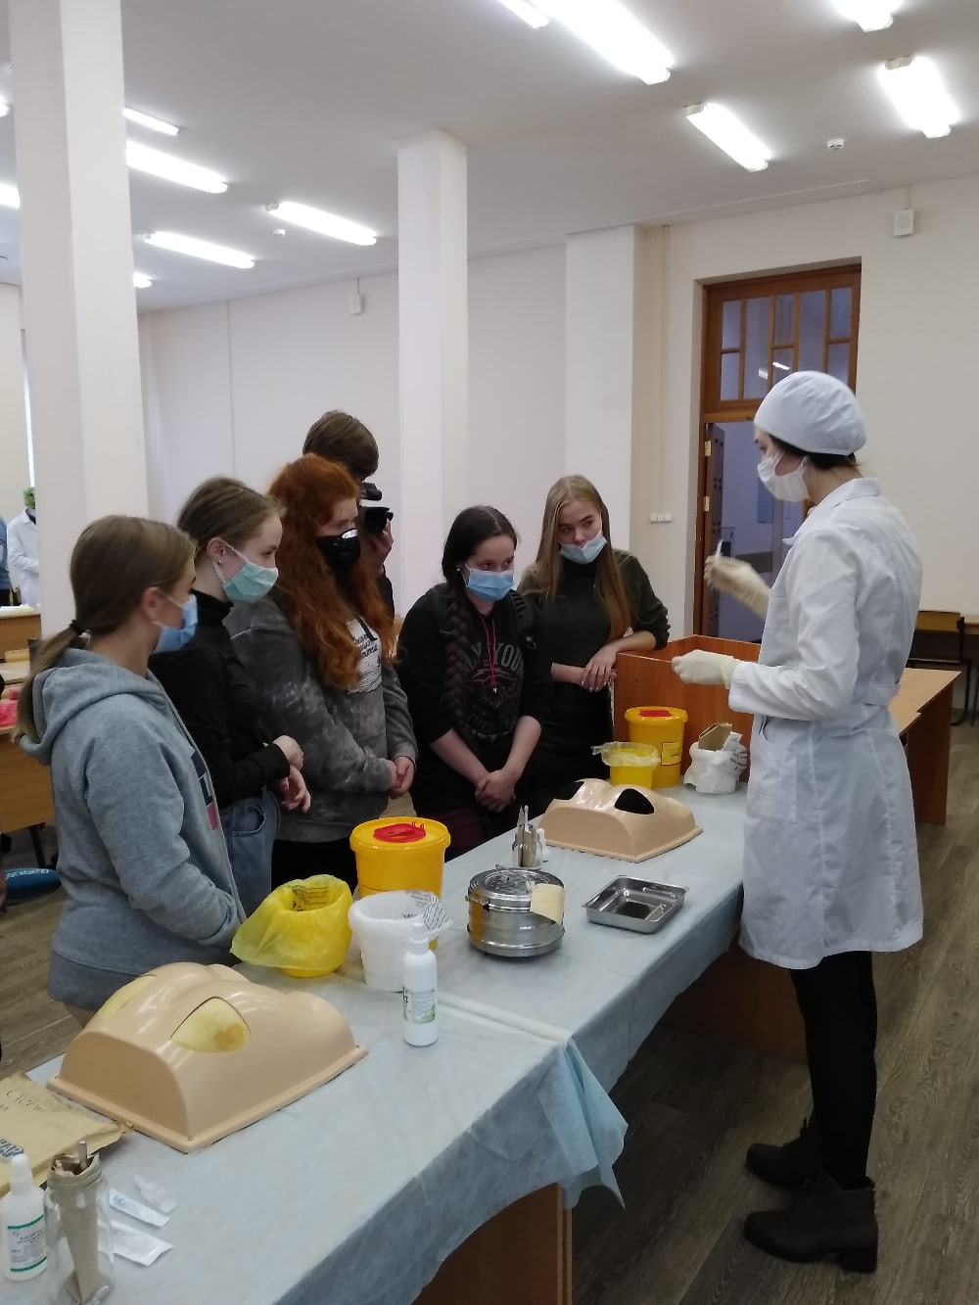
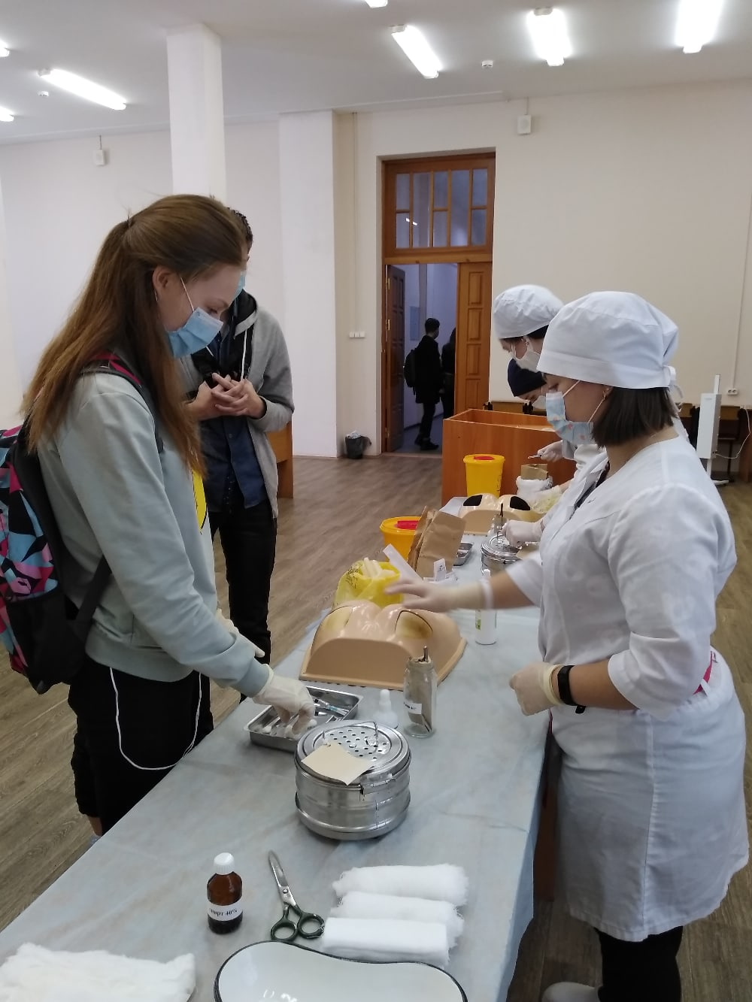
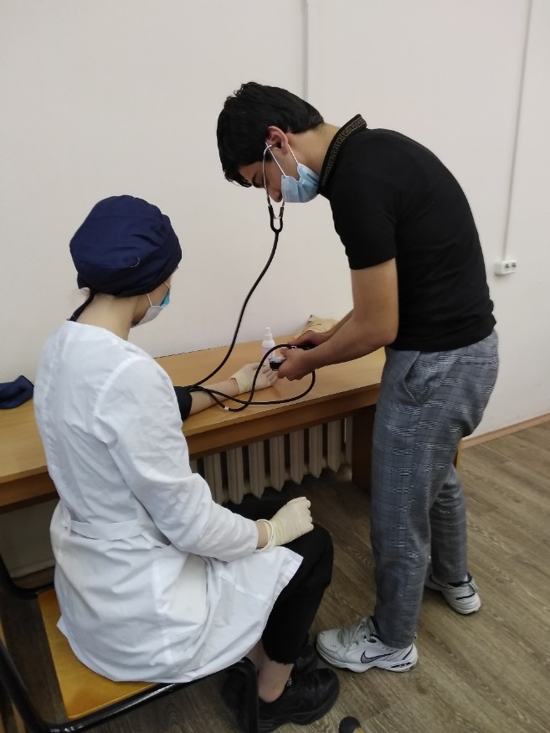
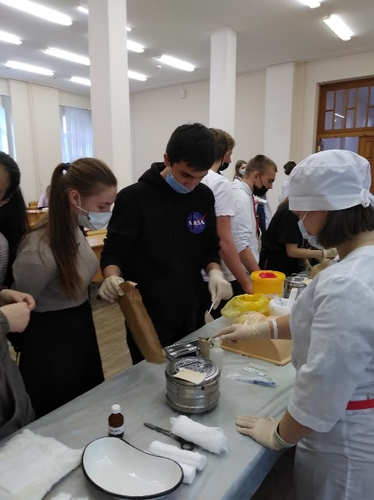
Традиционные мероприятия объединения 2015-2021.
Участие в Дне открытых дверей СГМУ.
Были проведены мастер-классы для школьников, их родителей и классных руководителей!

Slide 9
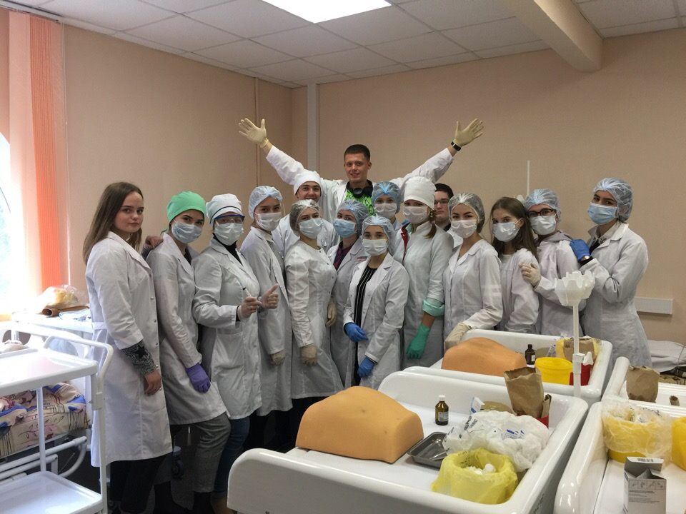
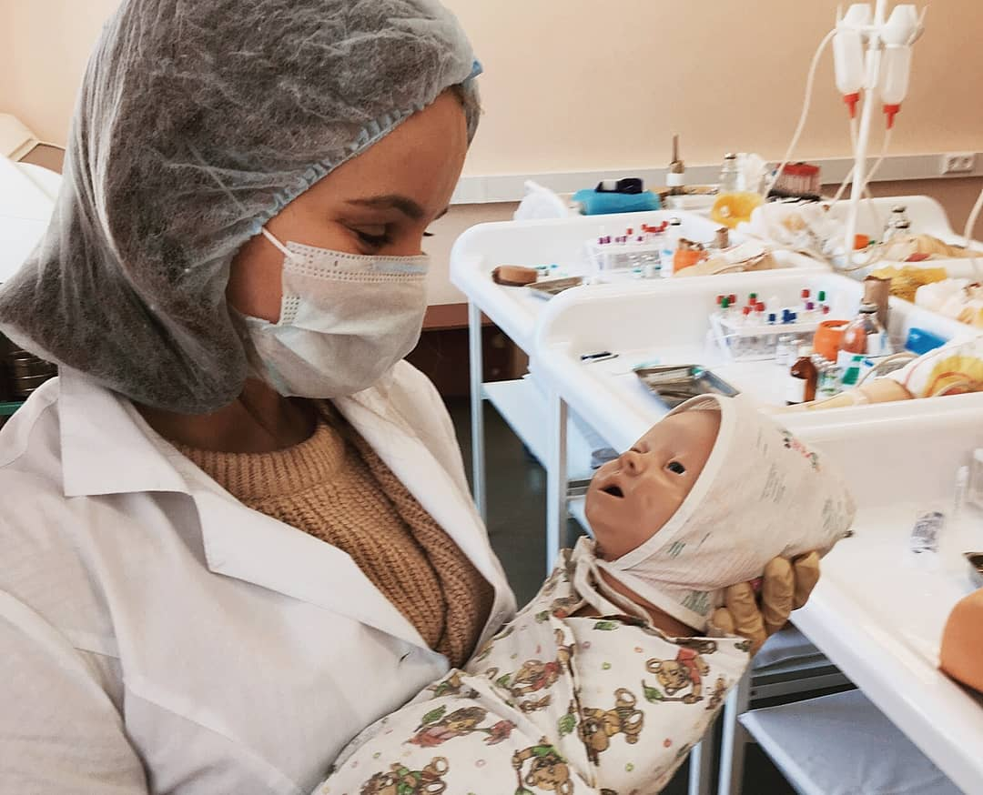
ФОТО-галерея 2015-2021 гг.

Slide 10
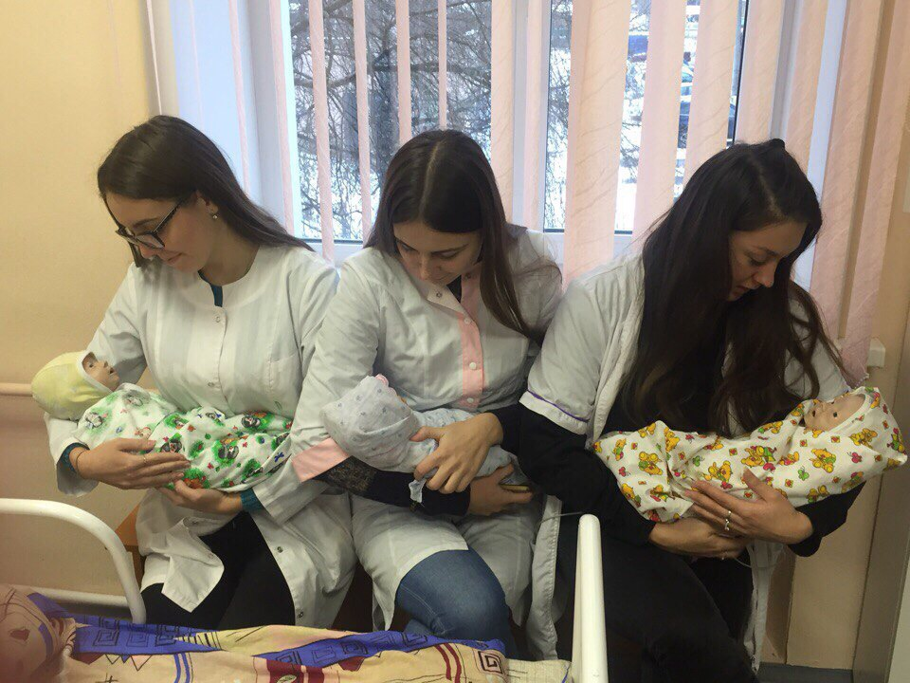
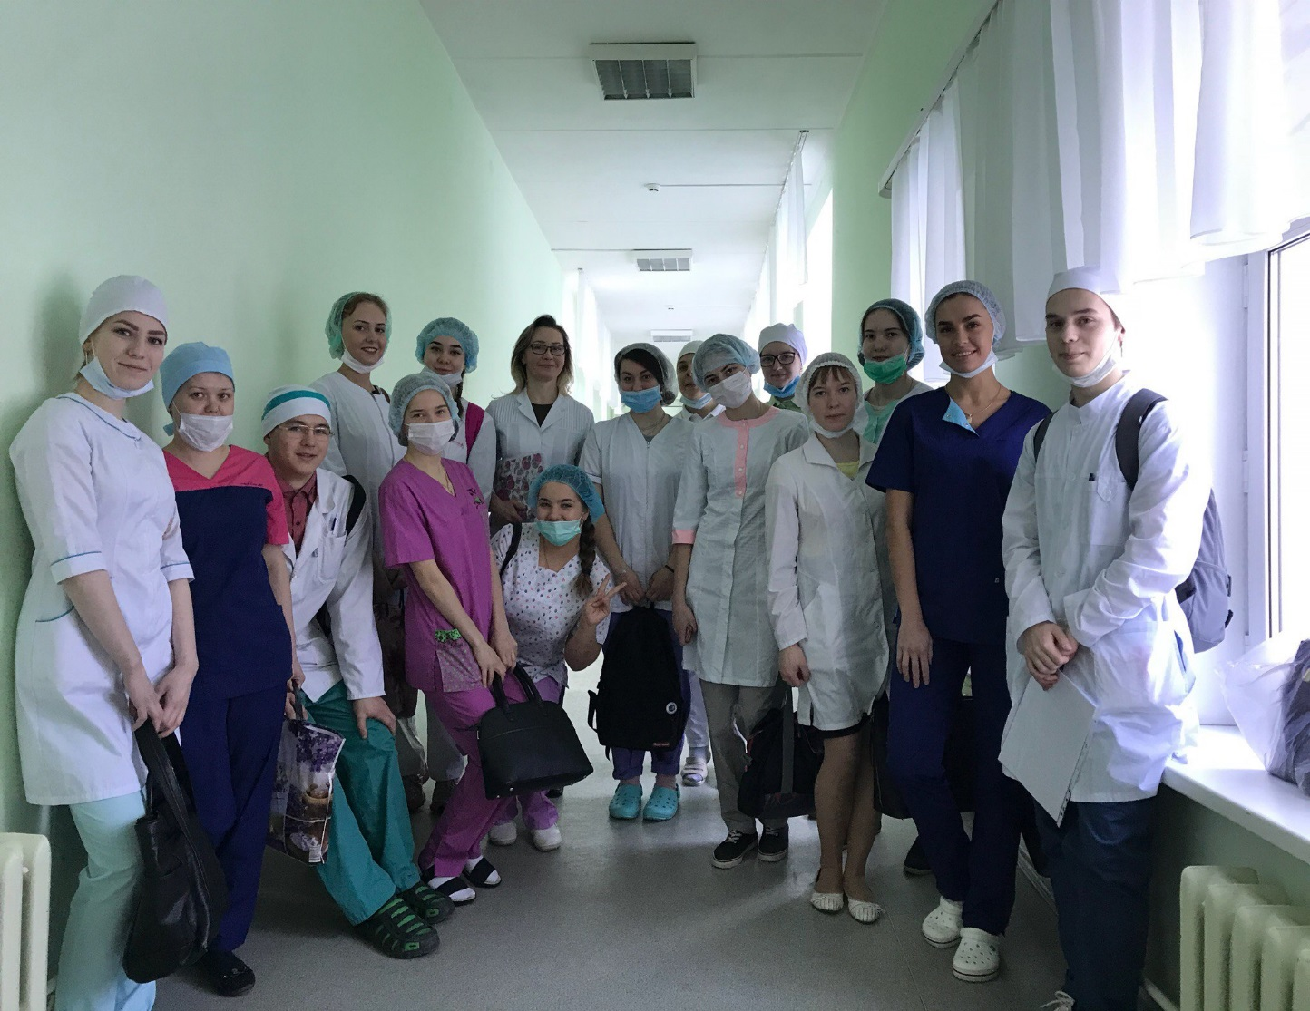
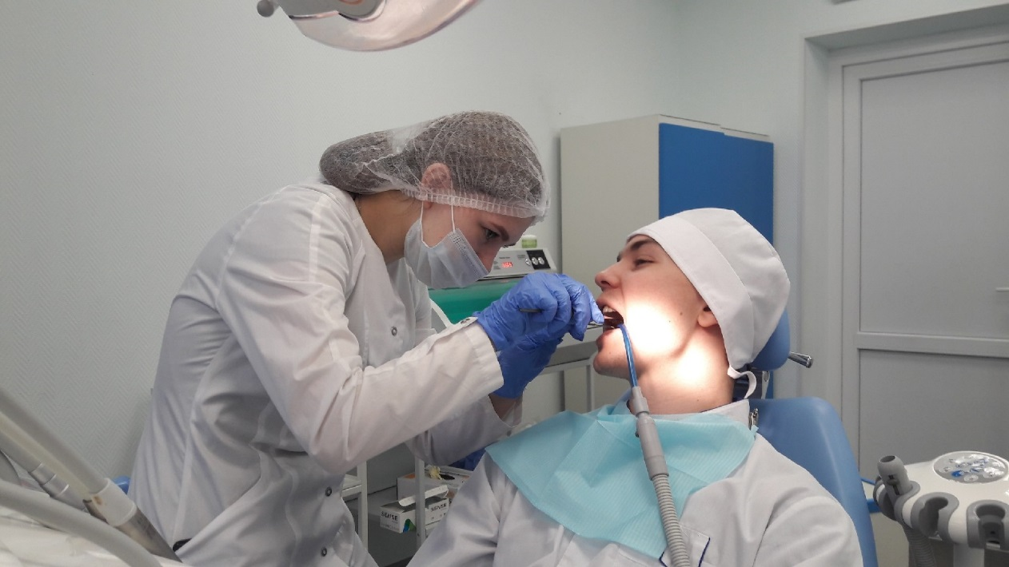
ФОТО-галерея 2015-2021 гг.

Slide 11
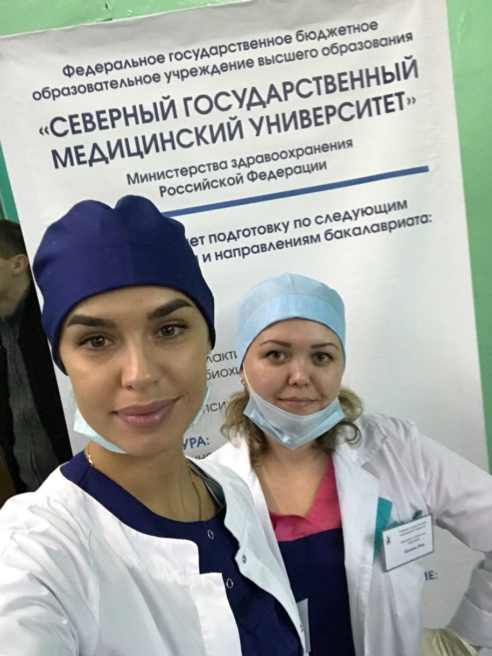
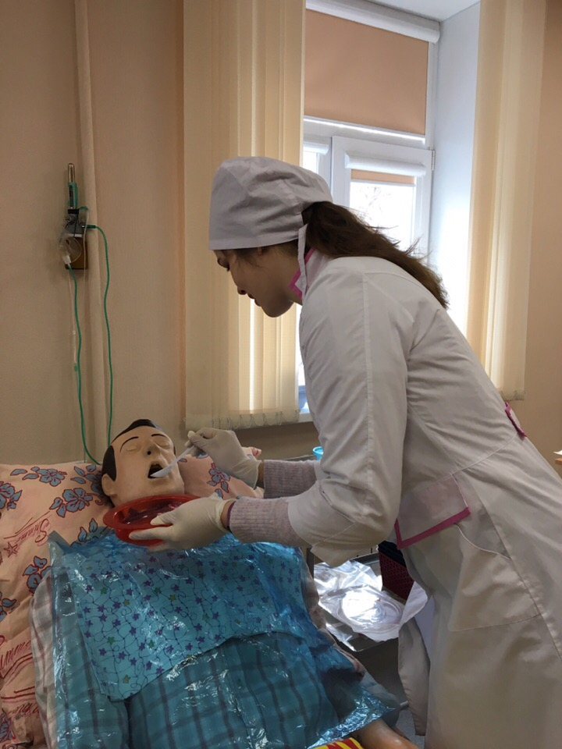
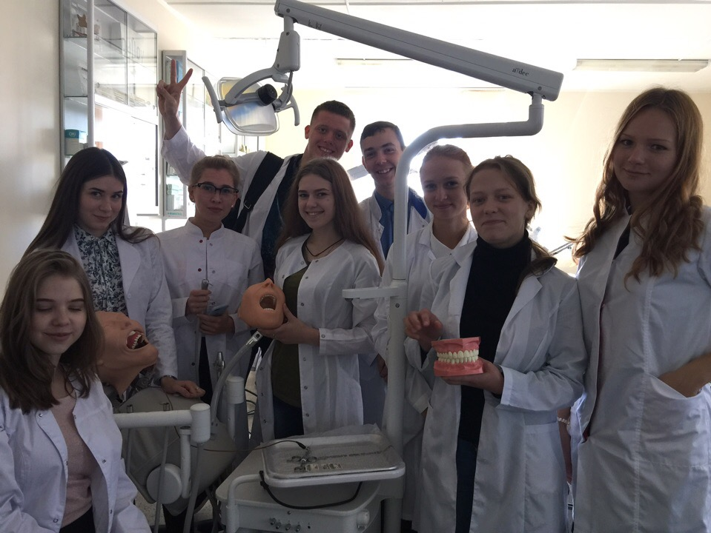
ФОТО-галерея 2015-2021 гг.

